Slide 1
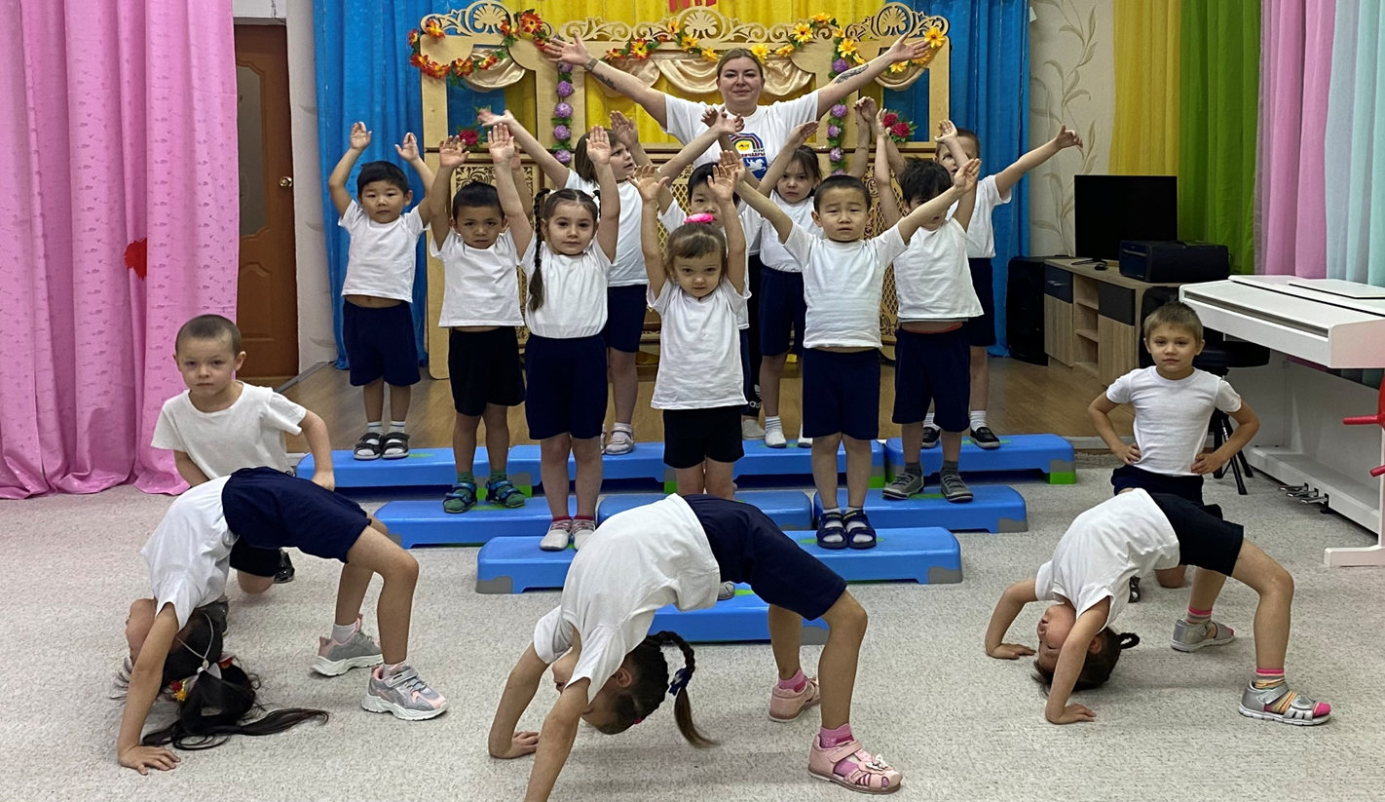
ПРОЕКТ «СТЕП- АЭРОБИКА ДЛЯ ДОШКОЛЬНИКОВ»
Муниципальное бюджетное дошкольное образовательное учреждение «Усть-Нерский детский сад общеразвивающего вида с приоритетным осуществлением деятельности по познавательно-речевому развитию детей №3 «Сказка»
Автор проекта :
Деменева Анастасия Игоревна
пгт. Усть-Нера

Slide 2
СРОКИ РЕАЛИЗАЦИИ ПРОЕКТА
2022-2024 учебный год

Slide 3
АКТУАЛЬНОСТЬ ПРОЕКТА
Проведя ежегодно анализ качества физического развития детей, мы часто наблюдаем, что большинство детей имеют вторую группу здоровья, есть дети с третьей группой здоровья. Кроме того, процент заболеваемости детей хотя и ежегодно уменьшается, но всё же имеет место быть. Поэтому и возникла необходимость создания максимально благоприятных условий для укрепления здоровья, гармоничного физического развития ребенка, что повлекло за собой поиск инновационных и вариативных форм и методов работы, обеспечивающих повышение двигательной активности наших воспитанников.
В результате поиска таких средств я наткнулась на степ-аэробику и изучила методику проведения занятий по степ-аэробике.
Степ-аэробика – это танцевальные занятия при помощи специальной платформы. Она привлекла меня своей доступностью, эмоциональностью и возможностью изменить содержание занятия в зависимости от возраста, физического состояния, подготовленности занимающихся. Кроме этого степ-аэробика развивает подвижность в суставах, формирует свод стопы, тренирует равновесие, укрепляет мышечную систему, улучшает гибкость, пластику, помогает выработать хорошую осанку, красивые, выразительные точные движения, способствует гармоничному развитию.
Степ-аэробика – один из самых простых и эффективных стилей в аэробике. «Step» в переводе с английского буквально означает «шаг». Шаговая аэробика проста, она не требует излишнего сосредоточения и концентрации мыслей на правильном усвоении тех или иных движений.
На основе этого мною была разработана программа для проведения занятий по степ-аэробике.

Slide 4
ЦЕЛЬ ПРОЕКТА
Формирование мотивации воспитанников к участию в физкультурно-оздоровительных и спортивных мероприятиях и приобщение их к регулярным систематическим занятиям физической культурой для сохранения и укрепления здоровья ребенка средствами степ – аэробики.
ЗАДАЧИ ПРОЕКТА
Укрепление здоровья.
Приобщать к здоровому образу жизни.
Развитие двигательных качеств и умений.
Развитие музыкальности.
Развитие психических процессов.
Воспитание нравственно-коммуникативных качеств личности.
УЧАСТНИКИ ПРОЕКТА
Дети старшего возраста, воспитатели, инструктор по физической культуре, родители

Slide 5
НАПРАВЛЕНИЯ РЕАЛИЗАЦИИ ПРОЕКТА
Использование элементов степ-аэробики на утренней гимнастике.
Специально организованные занятия физической культурой с использованием степ-аэробики в форме занятий по интересам.
Взаимодействие с родителями.

Slide 6
МЕРОПРИЯТИЯ ПРОЕКТА
ПЕРВЫЙ ЭТАП ПРОЕКТА: ПОДГОТОВИТЕЛЬНЫЙ
-Разработка плана проекта
-Работа с родителями
-Знакомство детей со степ – доской
-Знакомство с основными движениями степ – аэробики
ВТОРОЙ ЭТАП ПРОЕКТА: ОСНОВНОЙ
-Освоение детьми основных элементов степ – аэробики
-Умение связать разные элементы между собой
- Умение связать движения с музыкой
ТРЕТИЙ ЭТАП ПРОЕКТА: ЗАКЛЮЧИТЕЛЬНЫЙ.
-Подведение итогов
-Показ открытого занятия на итоговом родительском собрании
- Режим занятий: 1 раз в неделю 25 минут.

Slide 7
УСТОЙЧИВОСТЬ ПРОЕКТА
Возможные риски | Способы решения
Недостаточный интерес детей к занятиям | Проведение бесед, показ выступлений, показ педагогом базовых шагов под музыку, рассказ о том как будут проходить занятия, поощрительные наклейки с отметками, создание дневников для детей, индивидуальная работа с каждым ребёнком

Slide 8
ПЛАН РЕАЛИЗАЦИИ ПРОЕКТА
№ | Наименование мероприятия | Цель
 | РАБОТА С ДЕТЬМИ
1.. | Разучивание с детьми игровых упражнений на степах | Вызывать у детей интерес к степ-аэробике. Обучать детей технике степ-аэробики, способствовать формированию у детей координационных движений и умения их выполнять и запоминать.
2. | Проведение утренней гимнастики с использованием степ-платформ | Развивать у детей необходимость заботиться о своем здоровье, используя упражнения степ-аэробики, что усиливает ее оздоровительный и эмоциональный эффект.
3. | Разучивание подвижных игр с использованием степов | Формировать у детей старшего дошкольного возраста потребности в двигательной активности и физическом совершенствовании через степ-аэробику.
4. | Разучивание комплексов упражнений | Развивать у детей чувство ритма и умение согласовывать свои движения с музыкой. Воспитывать у детей морально-волевые качества: выдержку, внимание, сосредоточенность, настойчивость в достижении положительных результатов.
5. | Включение степ- аэробики в физкультурные досуги и праздничные мероприятия | Способствовать положительной мотивации детей к участию в физкультурно-оздоровительных мероприятиях

Slide 9
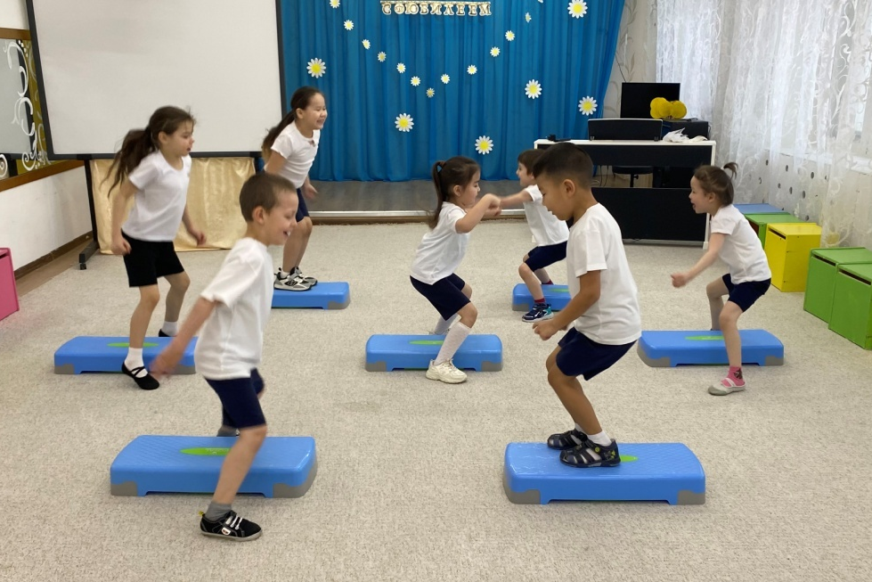
Подвижные игры с использованием степ- платформ
«Пингвины на льдине»
Дети – «пингвины» бегают свободно по залу. Степы – «льдины» в произвольном порядке стоят на полу. Водящий ребенок – «охотник» пытается поймать «пингвинов» и запятнать их. Если «пингвин» забрался на льдину, то есть встанет на степ, ловить его не разрешается.

Slide 10
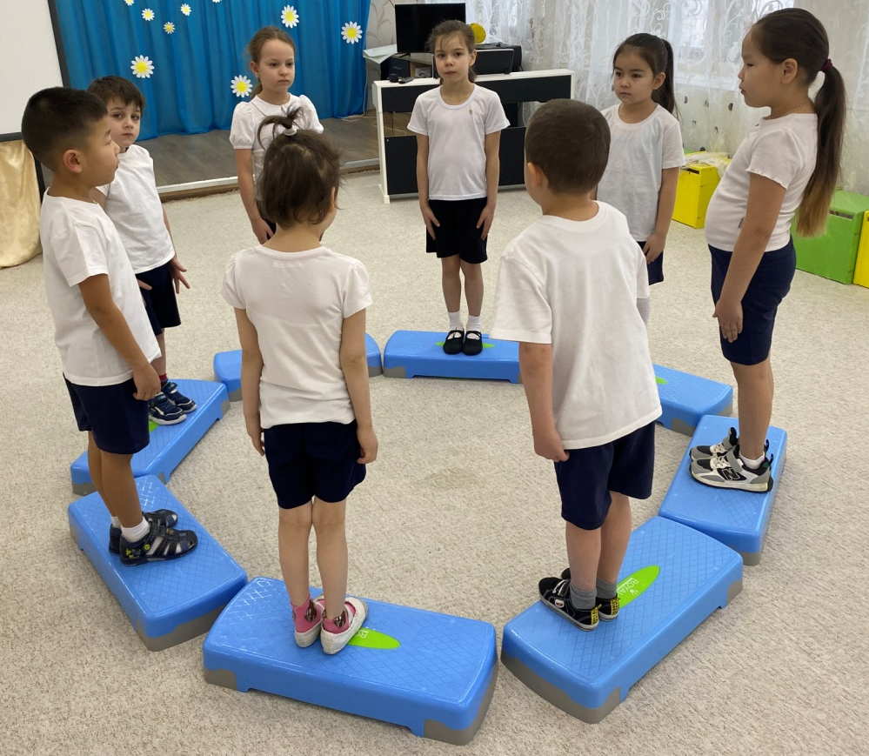
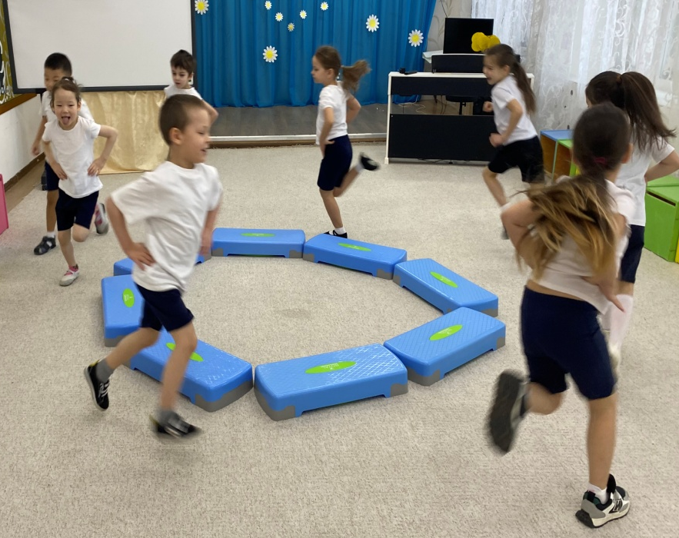
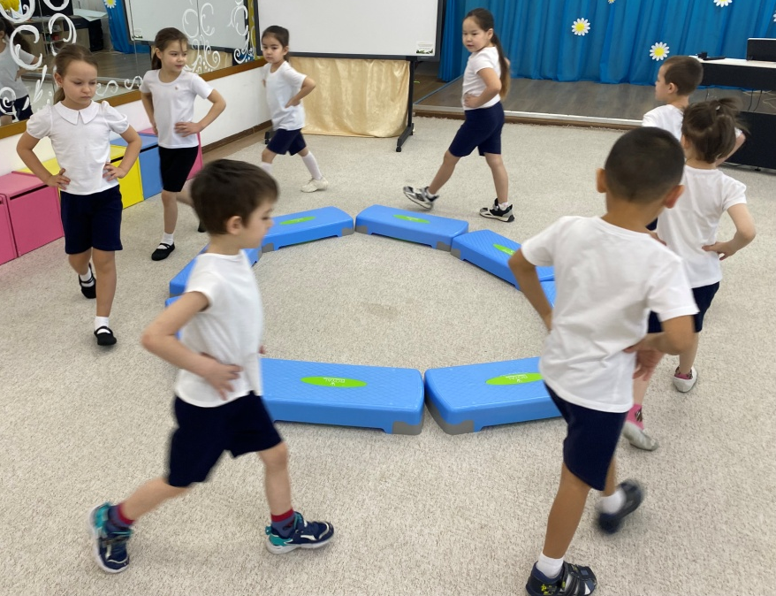
«Цирковые лошадки»
Круг из степов — это цирковая арена. Дети идут вокруг степов, высоко поднимая колени («как лошадки на учении»), затем по сигналу переходят на бег с высоким подниманием колен, затем на ходьбу и по остановке музыки занимают степ («стойло», степов должно быть на 2—3 меньше количества детей). Игра повторяется 3 раза.

Slide 11
Игровые упражнения на степ- платформе
«Птички на ветке» - сидение на корточках на степе.
«Флюгер на крыше» - кружение в обе стороны на степе. Одна рука отведена в сторону.
«Самолет» - стоя на степе, ноги вместе руки в стороны на высоту плеч, руки – крылья самолета, который при полете делает наклон то вправо, то влево.
«Пингвины» - спрыгивание, запрыгивание на степ.
«Перебрось мяч» - парное упражнение. Перебрасывание мяча, стоя на степах.
«Аист на крыше» - стойка на одной ноге с открытыми глазами.
«Стойкий оловянный солдатик» - стойка на степе на одной ноге, вторая согнута в колене, отведена назад.
«Стоп - кадр» - имитация фотографических изображений (варианты).
«Египетский шаг» - стоя на степе (по длине степа) – носок одной ноги касается пятки другой.
«Великан» - стоя на носочках на степе, потянуть руки вверх.
«Кран» - стоя на степе ноги на ширине плеч, руки к плечам, выдвинуты вперед. Поднять правую ногу, согнутую в колене, прикоснуться коленом к левому локтю, вернуться в и.п. то же– левой ногой.
«Стрекоза» - стоя на степе на носках, руки на поясе, локти назад.
Коррекционная гимнастика с использованием степ- платформ
Упражнения для профилактики плоскостопия «Мишка»
(упражнения выполняются в соответствии с текстом)
Вылез мишка из берлоги, (встать на с-пл.)
Разминает мишка ноги. (ходьба на месте на с-пл.)
На носочках он пошёл, (ходьба на месте на носочках на с-пл.)
И на пяточках потом. (ходьба на месте на пяточках на с-пл.)
На качелях покачался, (перекатывание с носка на пятку на месте на с-пл.)
И к лисичке он подкрался:(спрыгнуть с с-пл. на обе ноги и медвежьим шагом подойти к игрушке-лисе)
"Ты куда бежишь, лисица?"
"Солнце село, спать пора,
Хорошо, что есть нора!" (каждый бежит в свою норку на с-пл.)

Slide 12
ПЛАН РЕАЛИЗАЦИИ ПРОЕКТА
№ | Наименование мероприятия | Цель
 | РАБОТА С РОДИТЕЛЯМИ
1.. | Консультация для родителей «Степ аэробика для дошкольников» | Способствовать пониманию родителей о необходимости формирования двигательной активности детей для укрепления их здоровья через степ-аэробику.
2. | Родительское собрание «Физическое здоровье наших детей» | Привлечение внимания родителей воспитанников к реализации проекта
3. | Родительское собрание с открытым показом детей с использованием степ-платформ. | Формировать у детей стойкий интерес к занятиям физической культурой, своим достижениям, что является одним из важнейших условий формирования мотивации здорового образа жизни.
4.
5.

Slide 13
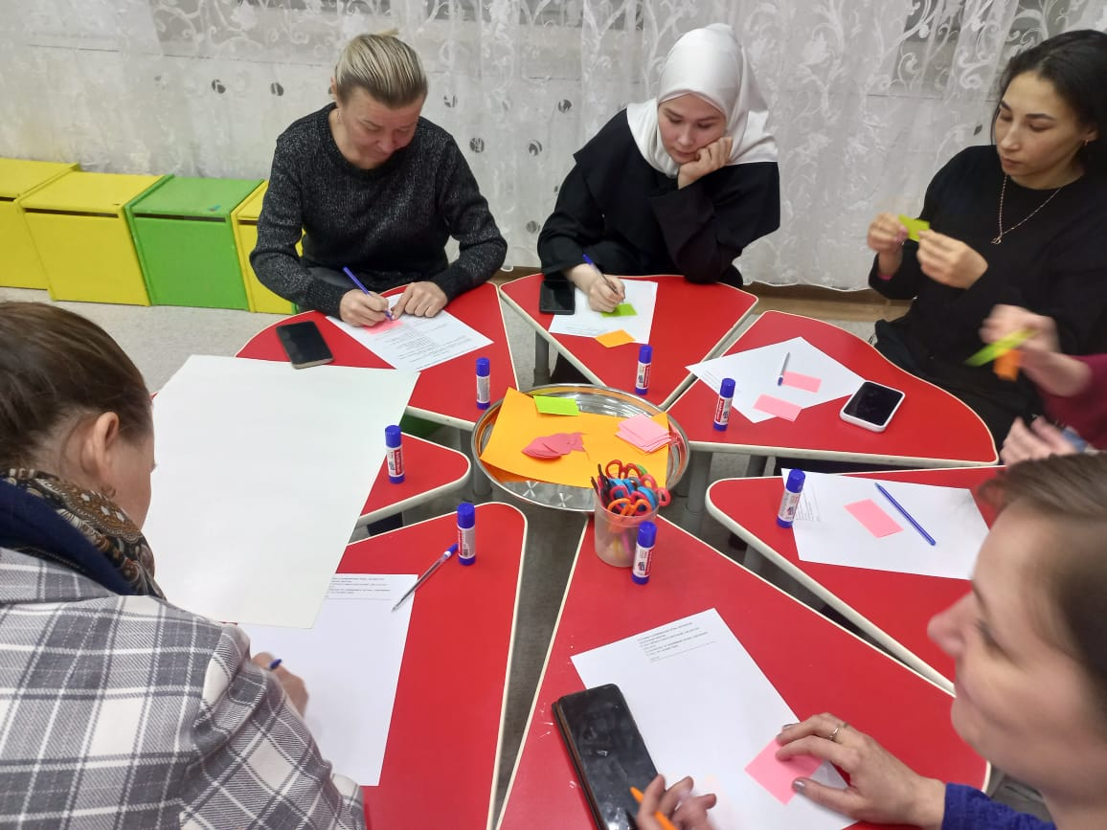
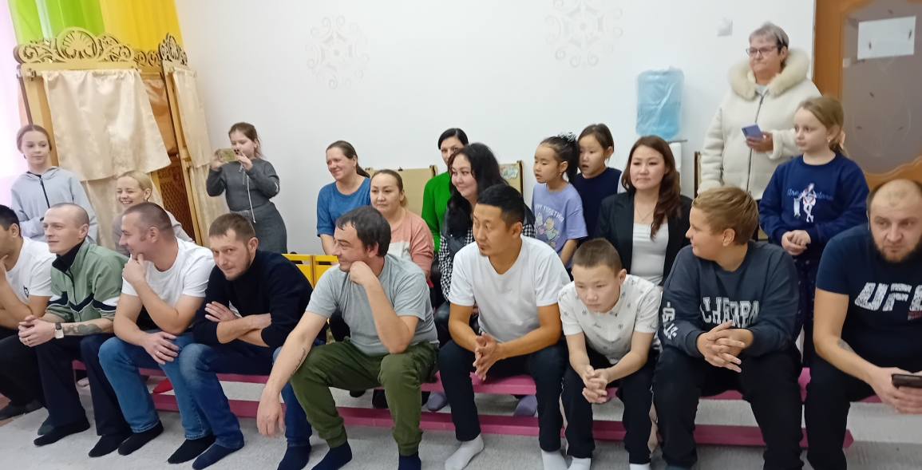

Slide 14
ОСОБЕННОСТИ ОРГАНИЗАЦИИ МЕРОПРИЯТИЙ ПО СТЕП-АЭРОБИКЕ
Оптимальным временем для проведения занятий степ-аэробикой считает утро. Это придает детскому организму бодрости на весь день и повышает его общий тонус. Степ-аэробику проводят под веселую музыку, знакомую детям. Можно использовать современную эстрадную музыку.
Упражнения для степ–аэробики подбираются преимущественно циклического характера (в основном, это ходьба, вызывающие активную деятельность органов кровообращения и дыхания, усиливающие обменные процессы, простые по своей двигательной структуре и доступные детям.
Один комплекс степ-аэробики, как полное занятие, рекомендует выполнять с детьми в течение трех месяцев, некоторые упражнения по мере их усвоения могут изменяться и усложняться. При распределении упражнений необходимо правильно дозировать физическую нагрузку, т. е. частота сердечных сокращений не должна превышать 150—160 уд. /мин.

Slide 15
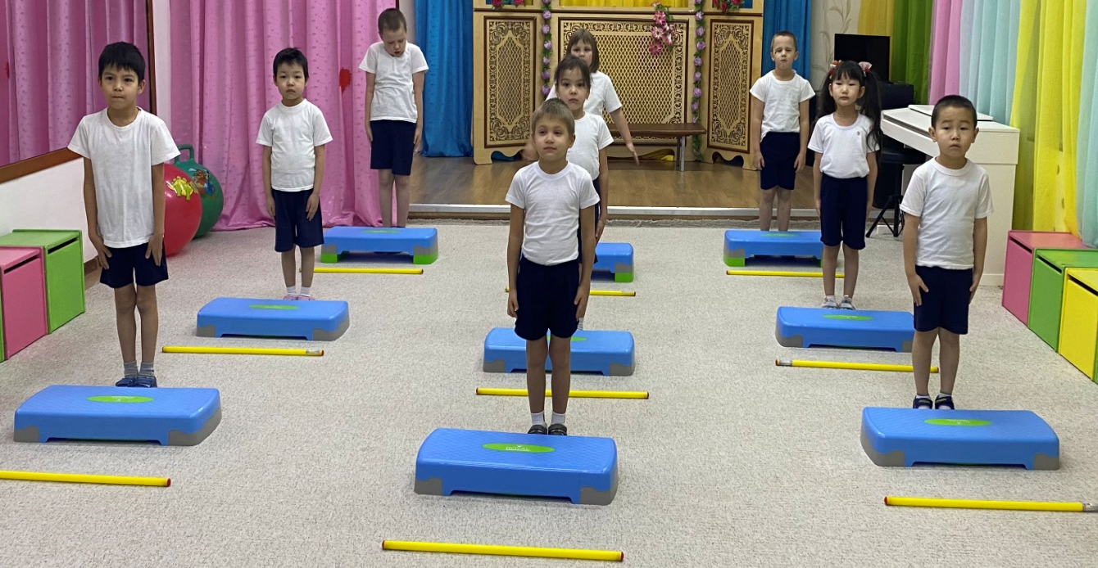
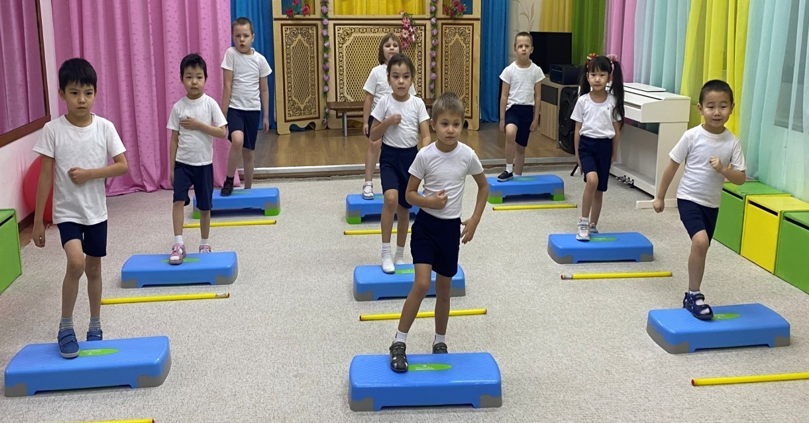
Комплекс упражнений состоит из подготовительной и основной части. Подготовительная часть обеспечивает разогревание организма, подготовку его к главной физической нагрузке. Все упражнения основной части выполняются на степе в легком танцевальном ритме с небольшой амплитудой. Заканчивается комплекс аэробики упражнениями на дыхание и расслабление, выполняемыми в медленном темпе. Один комплекс степ-аэробики, как полное занятие, выполняется детьми в течении одного месяца, некоторые упражнения по мере их усвоения могут изменяться и усложняться. Коллективные занятия детей под музыкальное сопровождение воспринимаются гораздо лучше, повышают их эмоциональность. Выполняя совместные упражнения, дети не чувствуют дискомфорт, неуверенность даже если не все получается.

Slide 16
ТЕХНИКА БЕЗОПАСНОСТИ ВО ВРЕМЯ ЗАНЯТИЙ
Организуя степ-аэробику, нельзя забывать о технике безопасности и физической нагрузке для детей дошкольного возраста, ее распределении с учетом состояния их здоровья, уровня физической подготовленности:
-держать плечи развернутыми, грудь вперед, ягодицы напряженными, колени расслабленными;
-избегать перенапряжения в коленных суставах;
-избегать излишнего прогиба спины;
-не делать наклон вперед от бедра, наклоняться всем телом;
-при подъеме или опускании со степ - доски всегда использовать
безопасный метод подъема;
-стоя лицом к степ - доски, подниматься, работая ногами, но не спиной;
- держать степ-платформу близко к телу при ее переносе.

Slide 17
Консультация для родителей
«Степ- аэробика для дошкольников»
В настоящее время проблема физического воспитания детей дошкольного возраста занимает центральное место в современном обществе. Именно в этом периоде закладываются основы здоровья, правильного физического развития, формируются двигательные способности, интерес к занятиям. В тоже время старший дошкольный возраст является наиболее важным периодом для формирования двигательной активности и благоприятным для развития многих физических способностей, в том числе координационных, а также способности длительно выполнять циклические действия в режимах умеренной и большой интенсивности. В условиях возрастания объема учебно-познавательной деятельности двигательная активность стала занимать более чем скромное место в жизни современного ребенка-дошкольника. Он все больше времени проводит за компьютерными играми, просмотром телепередач. На фоне прогрессирующей гиподинамии возникает настоятельная необходимость совершенствования двигательного режима ДОУ путем применения нетрадиционных средств физического воспитания, одним из которых является степ-аэробика. Степ-аэробика для детей – это целый комплекс различных упражнений различные по темпу и интенсивности; идет работа всех мышц и суставов в основе, которой ритмические подъемы и спуски при помощи специальной платформы – степа. Ее выполняют под ритмическую музыку и сочетают с движениями различными частями тела (руками, головой). Привлекая эмоциональностью и созвучием современным танцам, степ-аэробика позволяет исключить монотонность в выполнении движений, поддерживает хорошее самочувствие ребенка, его жизненный тонус. Ритмические движения выполняются легко и длительное время не вызывают утомления. Каждый аэробный комплекс ведет к достижению не одного, а нескольких результатов:
-стать сильным и гибким;
- стройным и подтянутым;
- получить ощущение физического и психического расслабления;
- улучшить координацию движений;
- развить чувство ритма;
-повысить физическую активность.

Slide 18
Упражнения для степ-аэробики подбираются преимущественно циклического характера (в основном, это ходьба), вызывающие активную деятельность кровообращения и дыхания, тренирующие мышцы сердца, усиливающие обменные процессы, простые по своей двигательной структуре. Поэтому считаю возможным использование степ-аэробики на физкультурных занятиях для повышения двигательной активности детей. Степ-аэробикой можно заниматься в различных вариантах:
- в форме полных занятий оздоровительно-тренирующего характера с детьми старшего дошкольного возраста, продолжительностью 25 мин.;
-в форме утренней гимнастики, что усиливает ее оздоровительный и эмоциональный эффект;
-в показательных выступлениях детей на праздниках;
- как степ-развлечение. Степ-платформа используется разнообразно:
- в качестве оборудования для формирования основных видов движений: (бег, ходьба, прыжки, ползание);
- для подвижных игр как детей старшего, так и младшего возраста;
- для проведения эстафет;
- для выполнения ритмических композиций, танцевальных движений, игр ритмики и элементов эвритмии;
-для индивидуальной и самостоятельной двигательной активности.
Комплекс упражнений состоит из подготовительной и основной части. Подготовительная часть обеспечивает разогревание организма, подготовку его к главной физической нагрузке. Все упражнения основной части выполняются на степе в легком танцевальном ритме с небольшой амплитудой. Заканчивается комплекс аэробики упражнениями на дыхание и расслабление, выполняемыми в медленном темпе. Один комплекс степ-аэробики, как полное занятие, выполняется детьми на протяжении трех месяцев, некоторые упражнения по мере их усвоения могут изменяться и усложняться. Коллективные занятия детей под музыкальное сопровождение воспринимаются гораздо лучше, повышают их эмоциональность. Выполняя совместные упражнения, дети не чувствуют дискомфорт, неуверенность даже если не все получается.

Slide 19
РЕЗУЛЬТАТЫ РЕАЛИЗАЦИИ ПРОЕКТА
1-й год обучения
Все родители хотят видеть своего ребёнка красивым, умным, воспитанным и обязательно здоровым, и поэтому после проведенной работы с ними, направленной на пропаганду физической культуры родители без сомнений поддержали нас, педагогов, в участии в совместном проекте «Степ- аэробика для дошкольников»
Проект прошел более чем успешно: родители с готовностью откликнулись на наши просьбы не только в подготовке необходимых атрибутов, но и активно принимали участие в проведении спортивных праздников и развлечений, оказывая тем самым положительное влияние на настрой детей, их желание развиваться физически и участвовать в спортивных мероприятиях.
Занятия физической культурой с использованием степ-платформ способствовали укреплению опорно-двигательного аппарата детей, развивали их мышечную силу, гибкость, выносливость.
Таким образом, проведение проекта внесло полезное разнообразие в содержание деятельности дошкольников и способствовало не только физическому, но и эстетическому воспитанию детей. Но самое главное, использование степ - платформы позволило сформировать у детей стойкий интерес к занятиям физической культурой, желание показать свои достижения, что является одним из важнейших условий формирования мотивации здорового образа жизни.

Slide 20
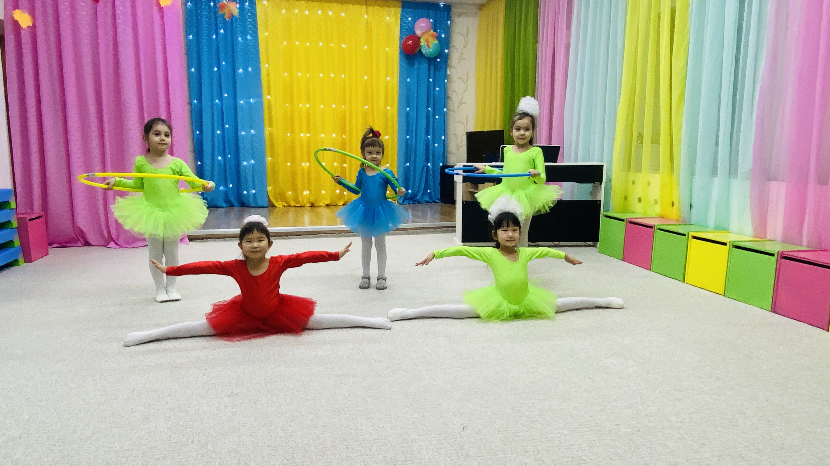
РАСПРОСТРАНЕНИЕ РЕЗУЛЬТАТОВ ПРОЕКТА
Дальнейшее развитие моего проекта вижу в проведение открытых занятий для инструкторов по ФК, проведение мастер-класса для детей, размещение материалов в интернете, в социальных сетях, на информационном сайте МБДОУ «УНДС №3 «Сказка», презентация своего проекта педагогом ДОУ, инструкторам по ФК, выступательные номера на уровне детского сада МБДОУ № 3 и улуса, использование отдельных элементов степ-аэробике в утренней гимнастике.

Slide 21
СПИСОК ЛИТЕРАТУРЫ
Иванова О.А., Поддубная Ж.В. Все о стретчинге. М.: Национальная школа аэробики, 1992, 7с, 11-24с.
Осокина Т.И., Тимофеева Е.А.: Физические упражнения и подвижные игры дошкольников, Москва, 1971г. 48-54с.

